Slide 1
Порядок вільного вибору освітніх компонентів та формування індивідуального навчального плану курсантами 1-курсу навчально-наукового інституту фізичної культури та спортивно-оздоровчих технологій
Національний університет оборони України
Навчально-науковий інститут фізичної культури та
спортивно-оздоровчих технологій

Slide 2
Нормативні документи
Закон України “Про освіту”
Закон України “Про вищу освіту”
Положення про організацію освітнього процесу у Національному університеті оборони України
затверджене начальником Національного університету оборони України № 516/нод від 25.09.24
Навчально-науковий інститут фізичної культури та спортивно-оздоровчих технологій
Положення про вільний вибір освітніх компонентів у Національному університеті оборони України

Slide 3
Закон України “Про освіту” Права та обов'язки здобувачі освіти
Ст. 53
Здобувачі освіти мають право на:
…індивідуальну освітню траєкторію, що реалізується, зокрема, через вільний вибір видів, форм і темпу здобуття освіти, закладів освіти і запропонованих ними освітніх програм, навчальних дисциплін та рівня їх складності, методів і засобів навчання…
Навчально-науковий інститут фізичної культури та спортивно-оздоровчих технологій

Slide 4
Закон України «Про освіту»
ст.1 п.9
Індивідуальна освітня траєкторія – персональний шлях реалізації особистісного потенціалу здобувача освіти, що ґрунтується на виборі здобувачем освіти, суб'єктів освітньої діяльності та запропонованих ними освітніх програм навчальних дисциплін і рівня їх складності методів і засобів навчання…
Закон України
“Про вищу освіту”
ст.62 п.15
Вибір освітніх компонентів у межах, передбачених відповідною програмою та навчальним планом, в обсязі, що становить не менше як 10 відсотків загальної кількості кредитів ЄКТС…
Навчально-науковий інститут фізичної культури та спортивно-оздоровчих технологій
Положення про організацію освітнього процесу у Національному університеті оборони України
Вибіркові освітні компоненти (навчальні дисципліни) начального плану
призначені для забезпечення можливості здобувачу освіти поглибити
професійні знання у межах обраної освітньої програми та/або набути додаткові спеціальні професійні компетентності. Вибіркові навчальні дисципліни можуть обиратися здобувачами освіти самостійно як окремо, так і блоками, що формуються за ознакою можливості присудження відповідної кваліфікації або спорідненості компетентностей, що отримуються

Slide 5
Наказ начальника Національного університету оборони України № 516/нод від 25.09.24 Положення про організацію освітнього процесу у Національному університеті оборони України
Індивідуальна освітня траєкторія формується шляхом складання ІНП здобувача, який включає обов'язковий та вибіркові частини
Індивідуальний навчальний план здобувача освіти Університету
є документом здобувача вищої освіти, що містить графік освітнього процесу, інформацію про перелік і послідовність засвоєння освітніх компонентів, обсяг навчального навантаження з усіх видів освітньої діяльності, види індивідуальних завдань, відповідні форми контролю…
Навчально-науковий інститут фізичної культури та спортивно-оздоровчих технологій
В індивідуальному навчальному плані зазначаються перелік обов’язкових
освітніх компонентів та вибіркова частина. Вибіркова частина індивідуального навчального плану забезпечує виконання поглибленої підготовки за освітньою програмою та визначає характер майбутньої діяльності випускника і формується з переліку або блоків вибіркових навчальних дисциплін циклів загальної та професійної підготовки…
Форма ІНП складається на кожний рік навчання, є документом здобувача.

Slide 6
Закон України «Про освіту»
ст.1 п.11
Індивідуальний навчальний план – документ, що визначає послідовність, форму і темп засвоєння здобувачем освіти освітніх компонентів освітньої програми з метою реалізації його індивідуальної освітньої траєкторії…
Навчально-науковий інститут фізичної культури та спортивно-оздоровчих технологій

Slide 7
 |  |  |  | МІНІСТЕРСТВО ОБОРОНИ УКРАЇНИ
 |  |  | НАЦІОНАЛЬНИЙ УНІВЕРСИТЕТ ОБОРОНИ УКРАЇНИ
 |  |  |  |  |  |  |  | ЗАТВЕРДЖУЮ Начальник навчально-наукового інституту фізичної культури та спортивно-оздоровчих технологій полковник Олександр ПЕТРАЧКОВ "____" ____________ 2024 року
 | ІНДИВІДУАЛЬНИЙ НАВЧАЛЬНИЙ ПЛАН
 |  | за освітньо-професійною програмою Фізичне виховання і спорт у Збройних Силах
 |  |  |  | курсанта СИТНИКА Івана Руслановича
 |  |  |  | (військове звання, ім'я та прізвище)
 |  |  |  |  | На 2024-2025 навчальний рік
Рівень освіти: перший (бакалаврський) |  |  |  |  |  |  |  | Структурний підрозділ: ННІФК та СОТ
Освітньо-професійний ступінь: бакалавр |  |  |  |  |  |  |  | Рік набору: 2024 |  |  |  | Навчальна група: 6103
Галузь знань: 01 Освіта/Педагогіка
Спеціальність: 017 Фізична культура і спорт
Спеціалізація: Фізичне виховання і спорт у Збройних Силах
Навчально-науковий інститут фізичної культури та спортивно-оздоровчих технологій

Slide 8
№ з/п | Код освітнього компоненту | Найменування освітнього компоненту | Кафедра | Всього за навчальним планом |  | Загальний обсяг | з них аудиторних |  |  |  | Самостійна робота | Індивідуальні завдання |  |  |  | Вид контролю
 |  |  |  | кредитів ЄКТС | годин |  | Всього | У тому числі |  |  |  | Курсові роботи (проєкти) | Контрольні роботи | РГР,РР,ГР | Реферати | Екзамен | Залік
 |  |  |  |  |  |  |  | лекції | групові, семінарські | практичні, лабораторні
1 | 2 | 3 | 4 | 5 | 6 | 7 | 8 | 9 | 10 | 11 | 12 | 13 | 14 | 15 | 16 | 17 | 18
1 семестр
Обов'язкові компоненти ОПП
Військові компоненти ОПП
Вибіркові компоненти ОПП
Всього:
Навчально-науковий інститут фізичної культури та спортивно-оздоровчих технологій

Slide 9
2 семестр
Обов'язкові компоненти ОПП
Військові компоненти ОПП
Вибіркові компоненти ОПП
Всього:
Програму індивідуального плану на 2 семестр виконано в повному обсязі Начальник навчально-наукового інституту фізичної культури та спортивно-оздоровчих технологій полковник Олександр ПЕТРАЧКОВ
ПОГОДЖЕНО Заступник начальника навчально-наукового інституту фізичної культури та спортивно-оздоровчих технологій полковник Андрій КОРЕЦЬКИЙ |  |  |  |  |  |  |  |  |  | Курсант
 |  |  |  |  |  |  |  |  |  | солдат Іван СИТНИК
 |  |  |  |  |  |  |  |  |  | “____” ______________ 20 ___ року
ПОГОДЖЕНО Начальник навчальної частини навчально-наукового інституту фізичної культури та спортивно-оздоровчих технологій підполковник Сергій ПАРТИКА
Навчально-науковий інститут фізичної культури та спортивно-оздоровчих технологій

Slide 10
Каталог вибіркових дисциплін
ВК 1 | Підвищення спортивної майстерності
ВК 2 | Подолання перешкод та методика його викладання
ВК 3 | Рукопашний бій та методика його викладання
ВК 4 | Планування спеціальних заходів
ВК 5 | Спеціальна фізична підготовка у військових формуваннях
ВК 6 | Військово-прикладне плавання та методика його викладання
ВК 7 | Технології масажу
ВК 8 | Безпека зв’язку
ВК 9 | Професійна діяльність у сфері фізичної культури і спорту
ВК 10 | Основи стресостійкості у фізичному вихованні і спорті
ВК 11 | Розвідувальна діяльність
ВК 12 | Єдиноборства та методика їх викладання
ВК 13 | Основи економічної та фінансової діяльності в фізичній культурі і спорті
ВК 14 | Основи спеціальної діяльності
ВК 15 | Метрологічний контроль та методи дослідження у фізичному вихованні
ВК 16 | Ергогенні засоби в системі підготовки військовослужбовців
ВК 17 | Охорона ментального здоров’я військовослужбовців
ВК 18 | Правові основи руху опору та основи неконвенційних воєнних дій
ВК 19 | Комплексна реабілітація військовослужбовців
ВК 20 | Правові аспекти в галузі фізичної культури і спорту
ВК 21 | Інформаційна безпека
ВК 22 | Інформаційні технології у фізичному вихованні і спорті
ВК 23 | Основи гідрореабілітації військовослужбовців
ВК 24 | Спеціальна психологічна підготовка
ВК 25 | Інноваційні технології фізкультурно-спортивної реабілітації військовослужбовців
ВК 26 | Методи терапії посттравматичного стресового розладу військовослужбовців
ВК 27 | Легка атлетика та оздоровчі ходьба, біг
Навчально-науковий інститут фізичної культури та спортивно-оздоровчих технологій

Slide 11
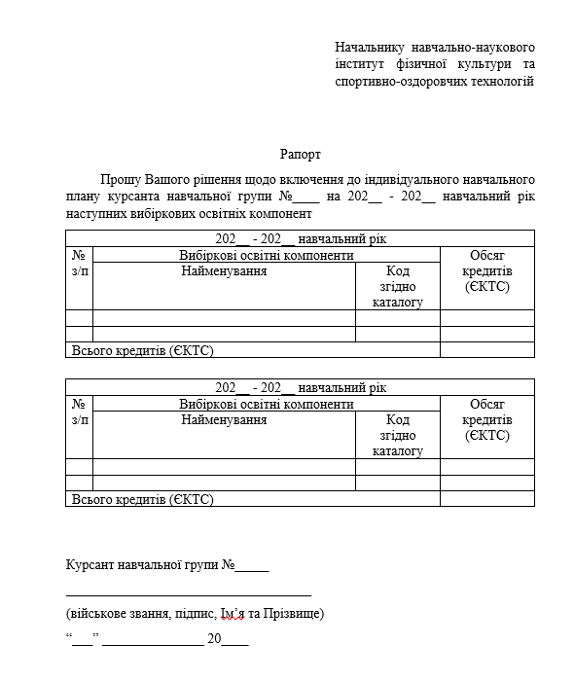
Навчально-науковий інститут фізичної культури та спортивно-оздоровчих технологій

Slide 12
Порядок вільного вибору освітніх компонентів та оформлення ІНП
Крок 1. Ознайомитись з освітньо-професійною програмою за посиланням.
Крок 2. Ознайомитись з навчальним планом в цілому та в частині, що стосується 1-го року навчання – перелік навчальних дисциплін, індивідуальне завдання, контрольні заходи.
Крок 3. Відкрити форму індивідуального навчального плану на рік (2-гий семестр) із заповненою складовою обов'язкових дисциплін.
Крок 4. Ознайомитись з каталогом вибіркових навчальних дисциплін в частині, що стосується навчальної дисципліни 1 курсу за посиланням зробити вибір
Крок 5. Підготувати рапорт (форма за посиланням) щодо отримання освітніх компонентів за вільним вибором
Крок 6. Після прийняття рішення начальника інституту щодо формування навчальної групи для вивчення вибіркових навчальних дисциплін ввести у форму індивідуального навчального плану отримані навчальні дисципліни, оформити індивідуальний навчальний план, підписати та здати до навчальної частини
Навчально-науковий інститут фізичної культури та спортивно-оздоровчих технологій

Slide 13
Вихідні дані для формування індивідуального навчального плану
1. Презентація.
2. Алгоритм з посиланнями.
5. Освітньо-професійна програма, навчальний план, каталог вибіркових дисциплін.
4. Індивідуальний навчальний план (із заповненою частиною щодо обов'язкових дисциплін).
6. Форма рапорту про оформлення навчальних дисциплін.
Навчально-науковий інститут фізичної культури та спортивно-оздоровчих технологій

Slide 14
Висновок
Реалізація права на вибір освітніх компонентів сприяє підвищенню якості освіти.
Це можливість формувати унікальний навчальний шлях, розвити компетенції та досягати особистих цілей.
Академічна свобода – основа успіху сучасної освіти.
Навчально-науковий інститут фізичної культури та спортивно-оздоровчих технологій

Slide 15
Слава Україні!
Героям Слава!

